Slide 1
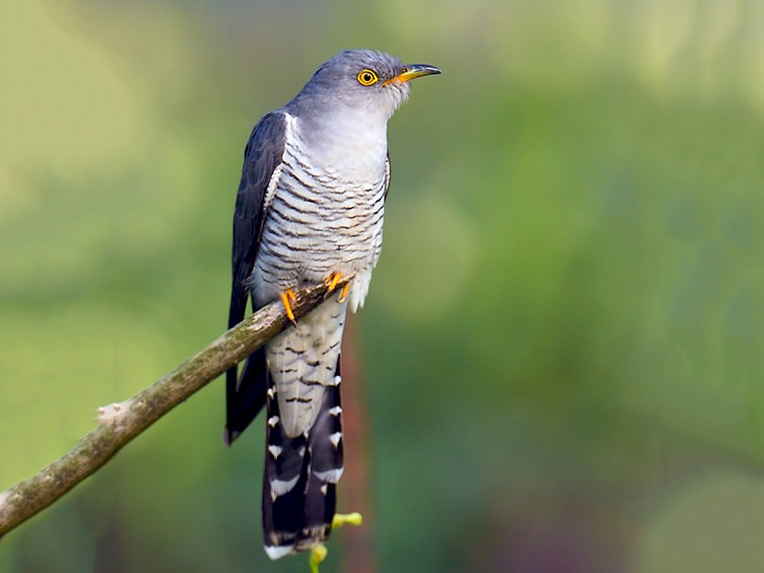
Cukoo Search Optimization Inteligência Computacional 2021/2022 Seminário - Fase II
Diogo Dias Lopes– a2018019746
Leonardo Marques - a2019123778

Slide 2
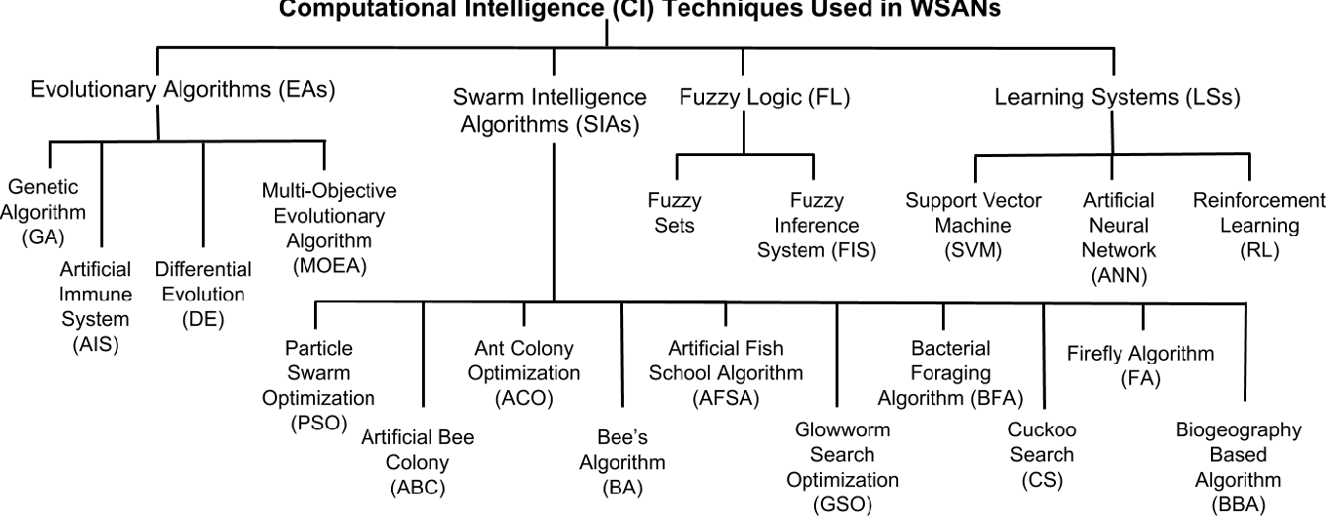
Contexto Geral da inteligência computacional

Slide 3
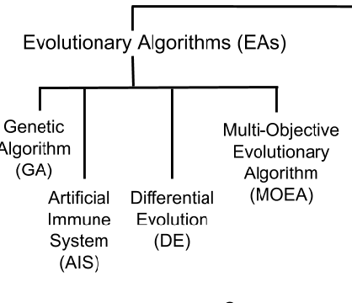
Computação evolucionária
Surgiu nos anos 50
Teoria de Evolução de Darwin

Slide 4
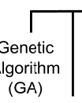
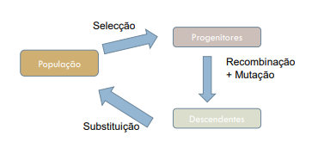
Algoritmos genéticos
• Gere uma população inicial
• Repita os passos até o término:
o Selecione os indivíduos mais aptos para reprodução
o Gere novos indivíduos a partir dos selecionados

Slide 5
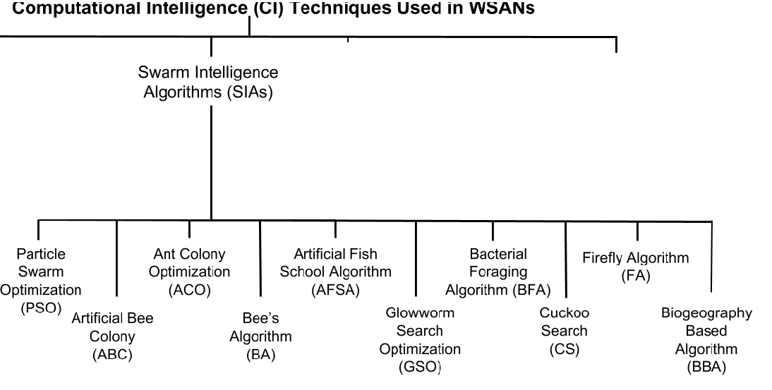
Inteligência Swarm

Slide 6
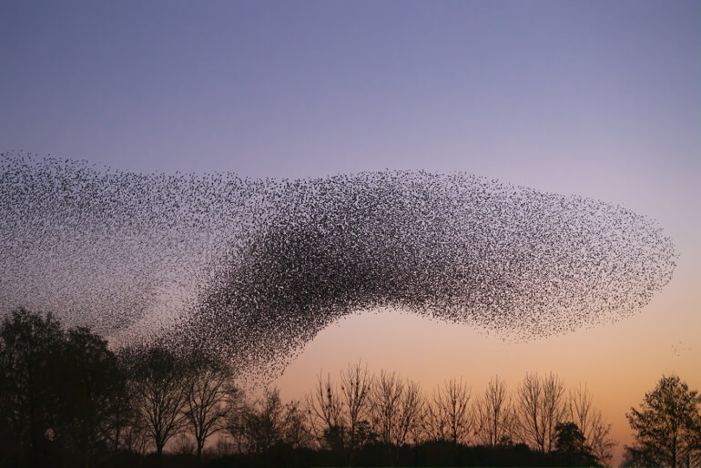
Swarm
Conjunto estruturado de indivíduos simples que interagem entre si
Comportamento coletivo complexo

Slide 7
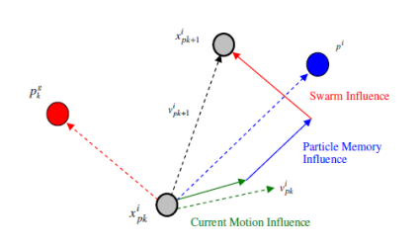

PSO
Baseado no comportamento social das aves em bandos
O algoritmo funciona de acordo com os seguintes princípios:
Cada partícula representa uma possível solução para um problema de otimização;
A posição de uma partícula é determinada iterativamente de acordo com a sua inércia (w), “experiência individual”(c1) e “experiência das partículas vizinhas”(c2)

Slide 8
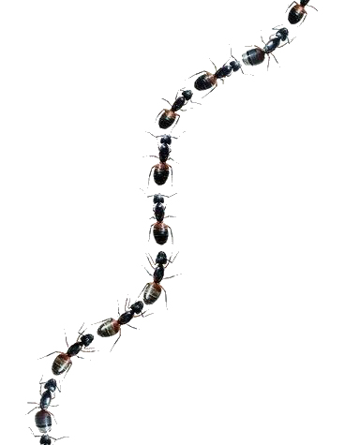
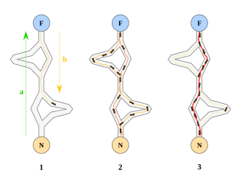
ACO
Baseado no comportamento social das formigas
Uma formiga ao longo do seu caminho liberta feromonas.
As próximas formigas vão adaptando o seu caminho consoante a quantidade de feromonas
Ao fim de algumas iterações a maioria das formigas percorre o caminho ideal

Slide 9
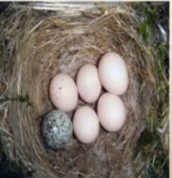
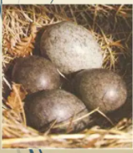
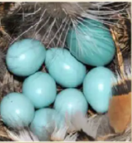
CSO
Cuckoo Search é um algoritmo de otimização proposto por Yang e Deg em 2009.
Foi inspirado no comportamento parasita dos cucos fêmeas em deixar os seus ovos em ninhos de outras espécies
As fêmeas têm uma capacidade incrível de imitar os padrões dos ovos do ninho hospedeiro resultando assim numa maior capacidade de sobrevivência dos seus ovos
Quando os pássaros hospedeiros reparam que os ovos não são seus, estes retiram os ovos do Cuco do seu ninho ou então abandonam o ninho e constroem outro.

Slide 10
CSO 3 Regras
- Cada cuco põe um ovo que representa um conjunto de soluções coordenadas, que em determinado momento é largado em um ninho aleatório
- Uma fração dos ninhos contendo os melhores ovos ou soluções vão ser selecionados para as próximas gerações
- O número de ninhos é fixo e há uma probabilidade dos hospedeiros encontrarem um ovo de cuco(pa). Se isto acontecer, o hospedeiro pode mandar o ovo de cuco fora ou contruir um novo ninho num local diferente.

Slide 11
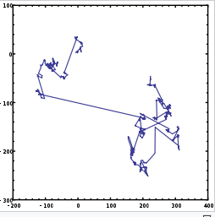
Voos de Lévy
Voos aleatórios efetuados por cucos e outras aves em que a sua duração é baseada na distribuição de Lévy
Xi (t+1)=Xi t + α⊕Levy(λ)
Caracterizados por mudanças repentinas de direção, usualmente de 90º
Mais eficiente que outros tipos de voo em áreas de pesquisa de grande escala, devido ao facto do voo de Lévy melhorar exponencialmente em relação a voos aleatórios
O voo de Lévy pode melhorar o número de iterações de algoritmos de otimização em cerca de 4 ordens em relação a um voo aleatório

Slide 12
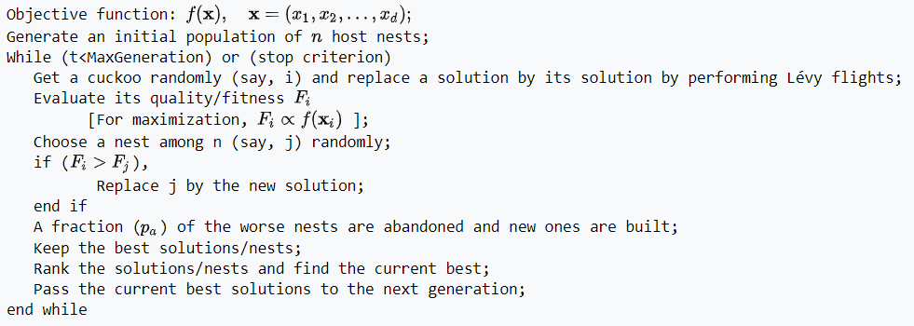
CSO Pseudocódigo
Hiper parametros:
Pa->probabilidade do ovo ser detetado
N-> número de ninhos

Slide 13
PSO vs CSO
Vantagens
 | CSO | PSO
Parâmetros | 2 | 3
Implementação | +Simples | +Complexo
Tal como o PSO pode ser utilizado na optimização de hiper parâmetros.
Desvantagens
Devido á aleatoriedade dos voos de Lévy, a velocidade de convergência reduz-se.
A efetividade diminui significativamente quando chegada á solução ótima

Slide 14
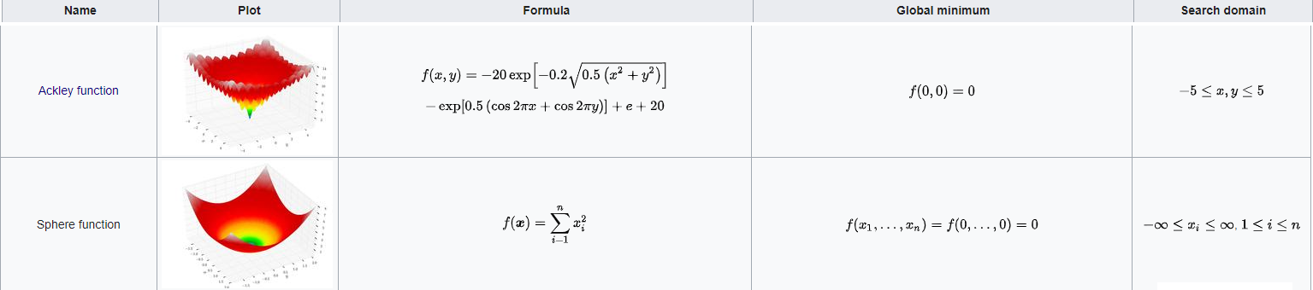
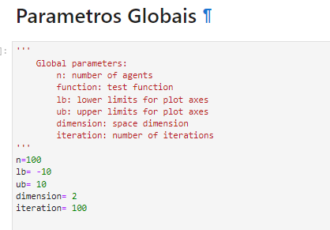
Análise de desempenho
Funções benchmark

Slide 15
Resultados Função Ackley
Nest->100 Pa-> Variável
Pa | 0.1 | 0.25 | 0.5 | 0.75
Gbest | -0.058, -0.1455 | 0.047, 0.62 | -0.02, -0.36 | -0.0001,5.989e-5
Nest->Variável Pa->0.5
Nest | 200 | 400 | 1000 | 10000
Gbest | 0.00517,0.0007 | 0.085,-0.098 | -7.421e-6,0.004 | 2.733e-8,0.028

Slide 16
Resultados Função esfera Dimensão 2
Nest->100 Pa-> Variável
Pa | 0.1 | 0.25 | 0.5 | 0.75
Gbest | 0.12, -0.272 | 0.245, -0.045 | -0.033, -0.096 | -0.034,-0.035
Nest->Variável Pa->0.5
Nest | 200 | 400 | 1000 | 10000
Gbest | 0.075,-0.043 | 0.0046,-0.0021 | 0.01062,0.076 | -0.044,0.0021

Slide 17
Resultados Função esfera Dimensão 3
Nest->100 Pa-> Variável
Pa | 0.1 | 0.25 | 0.5 | 0.75
Gbest | 0.418, -0.047, 0.02 | 0.313, -0.0001, -0.053 | 0.178, -0.226, -0.009 | -5.5e-15, -7.02e-16, -3.35e-15
Nest->Variável Pa->0.5
Nest | 200 | 400 | 1000 | 10000
Gbest | -3.71e-11, 2.46e-10, 1.05e-9 | -0.195, -0.018, 0.09 | -0.157, 0.343, 0.069 | -0.00089, 0.0572, -0.0220

Slide 18
Resultados PSO vs Melhor CSO
Função Ackley:
CSO Pa=0.5 n=10000
2.733e-8,0.028
PSO standard
9.351e-14,1.54e-13
Função Esfera dimensão 2:
CSO Pa=0.5 n=400
0.0046, -0.0021
PSO standard
-3.1495e-14, 1.39e-14
Função Esfera dimensão 3
CSO Pa=0.75 n=400
-5.5e-15, -7e-16, -3.35e-15
PSO standard
-2.21e-12, 2.14e-12, -1.5e-12

Slide 19
Conclusões
Com este trabalho prático podemos analisar um algoritmo de pesquisa com base no comportamento de parasitagem dos cucos em relação aos seus ovos.
A partir dos testes realizados anteriormente conseguimos observar mais detalhadamente as funcionalidades do algoritmo, tanto através dos resultados obtidos bem como da análise da representação gráfica.

Slide 20
Conclusões
Analisando os resultados podemos concluir que face a tendência tanto quanto usando a função Ackley como usando a função esfera existe uma tendência de quanto maior o parâmetro, melhor o global best obtido, tanto para o parâmetro pa como para o parâmetro nest.
Quando comparado ao PSO obtivemos resultados piores sendo que este facto se deve maioritariamente á efetividade do CSO diminuir quando se aproxima do local best.

Slide 21
Trabalho futuro
Passar o código de matlab para python
Aplicar o CSO com os melhores parâmetros no processo de seleção de Hiper parâmetros da Rede Neuronal

Slide 22
Referencias:
Material disponibilizado ao longo das aulas da unidade curricular
https://www.matecconferences.org/articles/matecconf/pdf/2018/91/matecconf_eitce2018_03003.pdf
https://www.ijarcce.com/upload/2016/november-16/IJARCCE%20119.pdf
https://www.researchgate.net/publication/235799431_Automated_Test_Data_Generatio
n_Using_Cuckoo_Search_and_Tabu_Search_CSTS_Algorithm?fbclid=IwAR08ej7-
owlF7H5VKKzIBBY0emjvKJyh2I-XqebeJ49KDF-Eolt1r1cFf6E
https://www.researchgate.net/publication/272853718_Comparative_Study_of_Krill_He
rd_Firefly_and_Cuckoo_Search_Algorithms_for_Unimodal_and_Multimodal_Optimiz
ation?fbclid=IwAR1oioy_covrMaTfd_wqgTNSbX0vkQAiyq7kP_EppW0_YMy18SDZ
LAW-NqI
https://www.youtube.com/watch?v=46we_zNBhKA&t=964s&ab_channel=RitikaxRay
Pixy
https://www.youtube.com/watch?v=BmZq1hi9eQg&ab_channel=Decoder

